Slide 1

BioTime 8.5
النظام المركزي المتعدد المواقع لإدارة الوقت
التحديث: 15 يوليو 2021م
التحديث: 18 سبتمبر 2019م

Slide 2

BioTime 8.5 برنامج ذو قدرات متميزة في إدارة الوقت والحضور والانصراف يوفر الاتصال المستقر مع الآلاف من أجهزة إدارة الوقت والحضور والانصراف التي يمكن إدارتها عن بُعد في أي مكان بمجرد الدخول على البرنامج عبر أي متصفّح للويب.
أحدث إصدار من BioTime 8.5 مجهز بوظائف تنافسية جديدة مثل إدارة قوائم مناوبات العمل والعمل الإضافي بأسلوب مبسّط ييسّر عمليات إعداد قوائم وسجلات الموظفين بشكل كامل، مع واجهة برمجة تطبيقات مدمجة في البرنامج للاتصال عبر برمجيات أطراف أخرى يستخدمها العميل، إضافة إلى ترحيل قاعدة البيانات، والصور الحيوية، وتيسير تسجيل حضور الموظفين وانصرافهم عبر السياج الجغرافي لموقع العمل عن طريق الضغط على زر في أجهزتهم المتحركة.
كما يتميز BioTime 8.5 بلوحة جديدة للمعلومات تمكّن مستخدميه من مراقبة ملخص الحضور والانصراف وحالة الأجهزة المتحركة وطلب الموافقات المعتمدة والمرفوضة والمعلقة إضافة إلى حالات دخول الموظفين وخروجهم عبر السياج الجغرافي لموقع العمل في الوقت الفعلي.
فقد وفّر لمستخدميه إمكانيات الدخول بشكل كامل مع التحكم في إدارة الجداول الزمنية وجداول مناوبات العمل وإنشاء تقارير الحضور والانصراف، وغير ذلك الكثير.
BioTime 8.5
BioTime 7.0

Slide 3

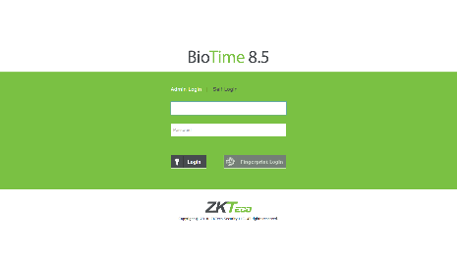
لوحة جديدة للمعلومات
متابعة موجز الحضور والانصراف بكل سهولة في صفحة واحدة
إدارة حالات العمل الإضافي وقوائمه
مستويات متعددة لحساب العمل الإضافي
ويمكن ضبطها لكل الموظفين
لغرض حسابات جداول الرواتب
إدارة قوائم مناوبات العمل
يمكن للمسؤول إدارة مهام
مختلفة على جداول متعددة
باستخدامه خاصية استيراد قوائم إكسيل
وظيفة الصورة الحيوية
يمكّن لتسجيل المستخدم
عن طريق هاتفه المتحرك. هذه الوظيفة
مصممة للعمل مع الوحدات الطرفية
للتعرف على الوجه في نطاق أطوال موجات الضوء المرئي للعين.
الإشعارات عبر برنامج واتساب
الإشعارات عبر برنامج واتساب
بطلب إذن الحضور والانصراف في غير المواعيد المحددة
وتنبيه الموظفين عند الدخول والخروج عبر السياج الجغرافي لموقع العمل.
زر الأجهزة المتحركة لتسجيل حضور الموظفين وانصرافهم عبر السياج الجغرافي لموقع العمل
يُنشئ سياجاً جغرافياً
للتسجيل عبر تطبيق الهاتف المتحرك
بالضغط على أزرار الهاتف.
ترحيل قاعدة البيانات
ييسّر البرنامج لمستخدميه ترقيته
بسهولة عن طريق وظيفة التشغيل المدمجة فيه.
.
تكامل واجهة برمجة التطبيقات مع برمجيات الغير
برنامج BioTime 8.5 مجهز
بواجهة برمجة تطبيقات قياسية للاتصال المتكامل عبر برمجيات أطراف أخرى
.

Slide 4

الميزات والخصائص
برنامج لإدارة الوقت والحضور والانصراف عبر الويب
يسر الدخول
وحدة نمطية للتحكم
إدارة حسابات جداول الرواتب
وإصدار تقرير نظام حماية الأجور WPS
المزامنة التلقائية
للقوالب البيومترية
التنبيه بالموافقات المتعددة المستويات والبريد الإلكتروني
الجدولة الزمنية المرنة لمناوبات العمل والمناوبات على مدار اليوم
نقل البيانات في الوقت الحقيقي
الخدمة الذاتية للموظف
امتيازات متعددة لأكثر من مسؤول
.
يدعم لغات متعددة
.
حسابات الحضور والانصراف وإصدار التقارير
تطبيقات الهواتف المتحركة

Slide 5



برنامج لإدارة الوقت والحضور والانصراف عبر الويب
ينقل البيانات جميعها تلقائياً من الجهاز إلى الخادم الإلكتروني
إدارة آلاف الوحدات الطرفية لتسجيل الوقت والحضور والانصراف عن بُعد في ظل أكثر ظروف الشبكات (WLAN) تعقيداً
ييسر ضبط الجداول الزمنية وعمل المناوبات وجداول المهام وإنشاء التقارير، وغير ذلك.
يمكن لأكثر من مسؤول الدخول على النظام عبر الويب في أي مكان باستخدام متصفح الويب

Slide 6
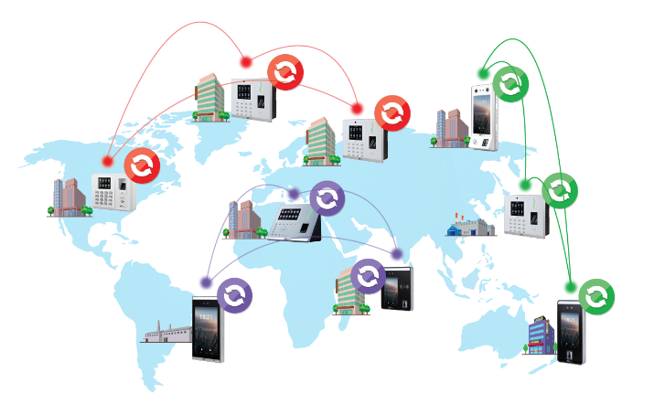
المزامنة التلقائية للقوالب البيومترية
المنطقة 3
المنطقة 1
المزامنة التلقائية للبيانات بين الأجهزة والخادم في نطاق نفس "المنطقة" لضمان تحديث المعلومات.
تحافظ الأجهزة والموظفين في نفس "المنطقة" على مزامنة البيانات.
المنطقة 2

Slide 7
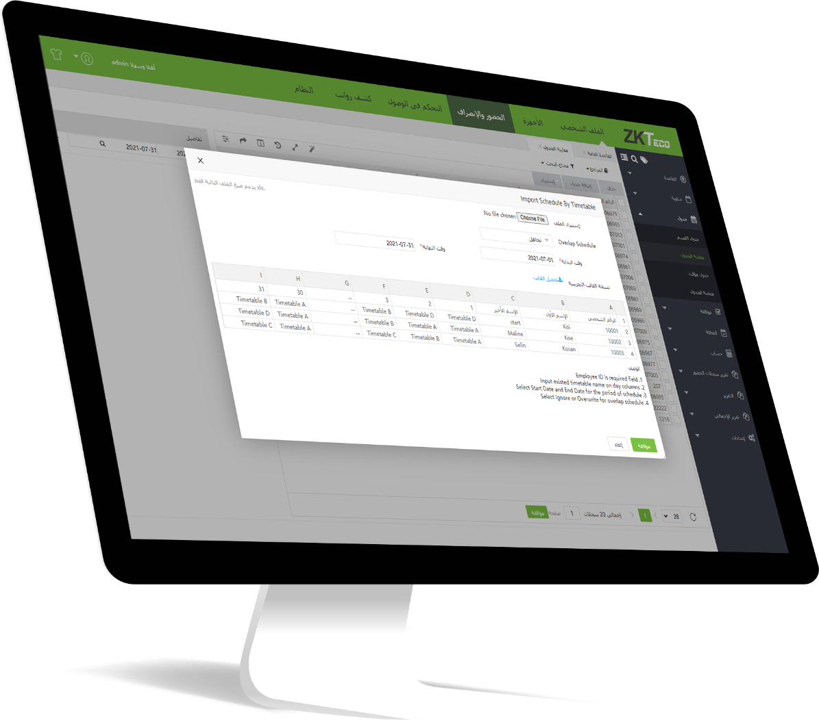
الجديد
إدارة قوائم مناوبات العمل
باستخدام خاصية استيراد قوائم إكسيل، يمكن للمسؤول إدارة مهام مختلفة على جداول متعددة.

Slide 8
الجديد
إدارة حالات العمل الإضافي وقوائمه
1
2
ساعات الجدول
ساعات الجدول
ساعات العمل الاعتيادية
ساعات العمل الإضافية 1
إجمالي ساعات العمل
ساعات العمل الاعتيادية
ساعات العمل الإضافية 1
ساعات العمل الإضافية 2
إجمالي ساعات العمل
8 ساعات
8 ساعات
+
ساعتان
10دولار/ للساعة الواحدة
=
10 ساعات
+
ساعتان
10دولار/ للساعة الواحدة
+
ساعتان
20 دولار/ للساعة الواحدة
=
12 ساعة
الراتب/اليومي + 20 دولار
الراتب اليومي + ر60 دولار

Slide 9
الجديد
الإشعارات عبر برنامج واتساب
إشعارات عبر واتساب بطلب إذن الحضور والانصراف في غير المواعيد المحددة، وتنبيه الموظفين عند الدخول والخروج عبر السياج الجغرافي لموقع العمل.

Slide 10
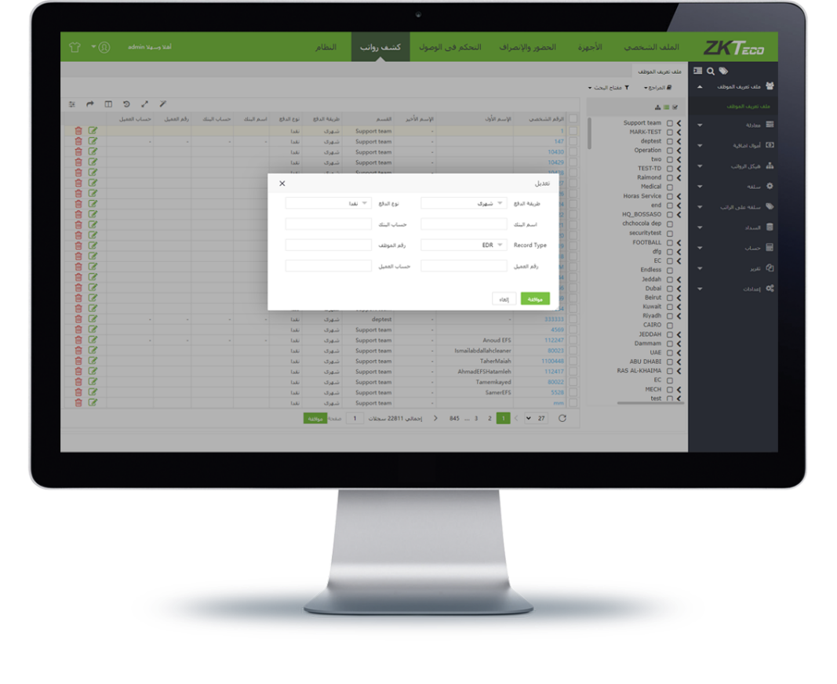
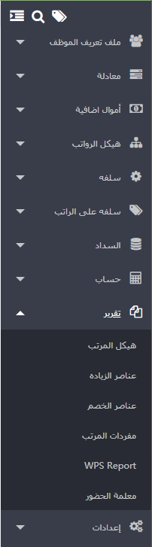
إدارة حسابات جداول الرواتب وإصدار تقرير نظام حماية الأجور WPS
إنشاء أكثر من خمسة (5)
أنواع من تقارير الرواتب

Slide 11
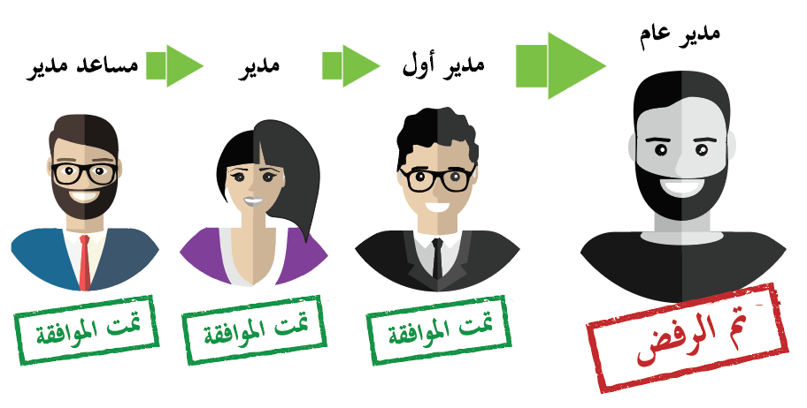
اعتماد الموافقات على أكثر من مستوى
يمكن للموظفين التقدم للحصول على الإجازة أو التسجيل بالضغط يدوياً على أزرار أجهزتهم المتحركة، أو تسجيل الإجازة المبكرة أو التسجيل للتدريب من خلال برنامج BioTime 8.5 أو تطبيق الهاتف المتحرك الذي يمكن أن يعتمده المسؤولون عن إصدار الاعتماد الذين تم تعيينهم على مستوى الهرم التنظيمي.
التقدم لطلب الإجازة، التسجيل بالضغط يدوياً على أزرار الأجهزة المتحركة والتسجيل للتدريب.
تأخذ الطلبات دورتها خلال الاعتماد من قبل المسؤولين عن إصداره.

Slide 12
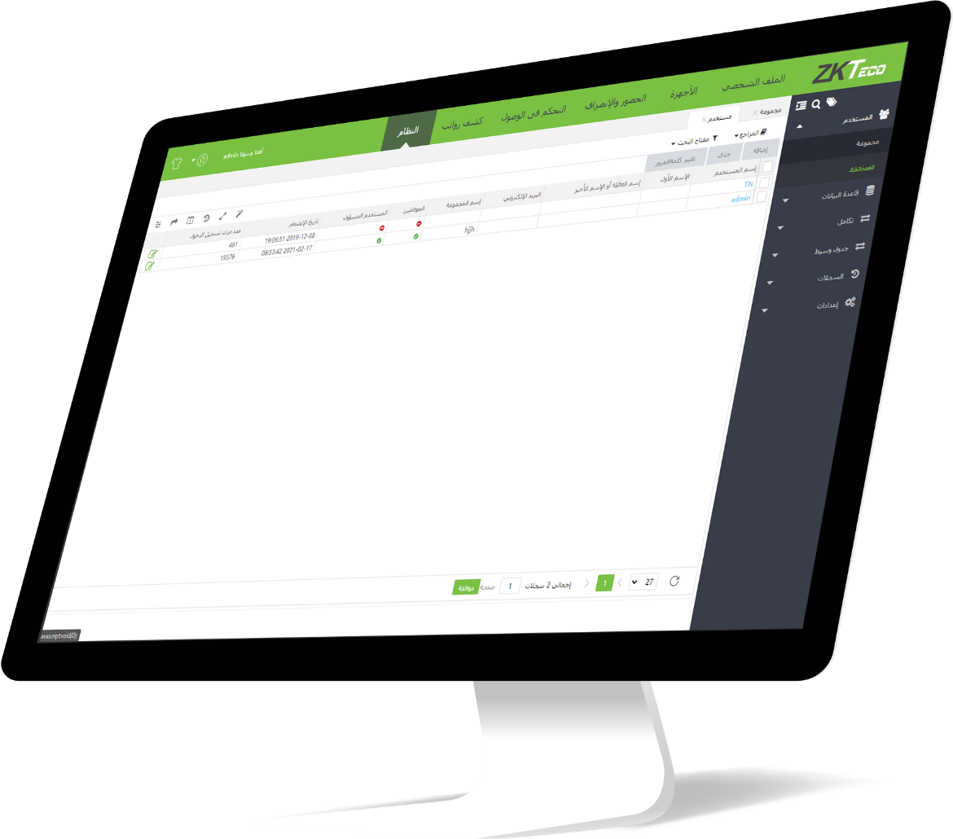
تنبيهات تلقائية بالبريد الإلكتروني
يتم إرسال إشعارات البريد الإلكتروني إلى الموظفين للتنبيه بالحضور في حالات التأخير والإجازة المبكرة والغياب عن العمل.

Slide 13
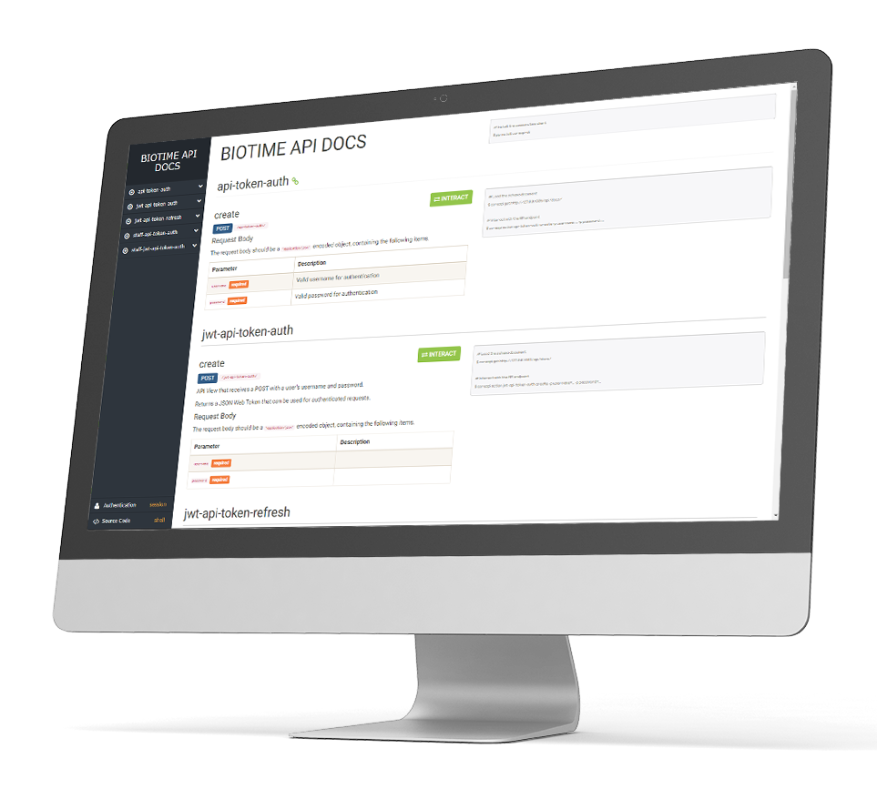
الجديد
تكامل واجهة برمجة التطبيقات مع برمجيات الغير
يحتوي BioTime 8.5 على واجهة برمجة تطبيقات قياسية تتكامل مع برمجيات الغير.

Slide 14

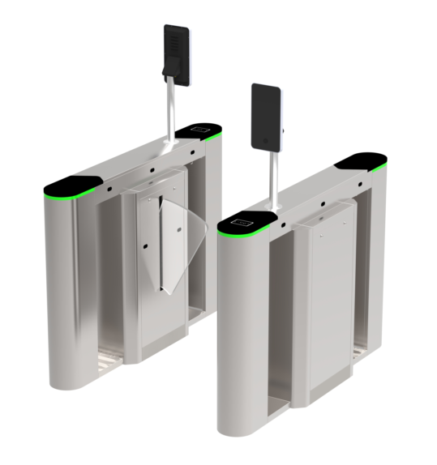
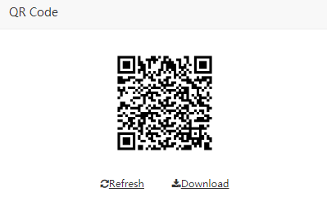
الجديد
وظيفة الصورة الحيوية
تمكّن وظيفة الصورة الحيوية مستخدم البرنامج من التسجيل باستخدام هاتفه المتحرك.
1
2
3
مسح رمز الاستجابة السريعة QR تلقائياً للدخول في عملية التسجيل.
سجل سمات وجهك باستخدام هاتفك المتحرك.
ادخل المعايير بالتثبت من أن وجهك هو الجاري تسجيله
إيضاح: تم تصميم هذه الوظيفة للعمل فقط مع الوحدات الطرفية للتعرف على الوجه في نطاق أطوال موجات الضوء المرئي للعين.

Slide 15
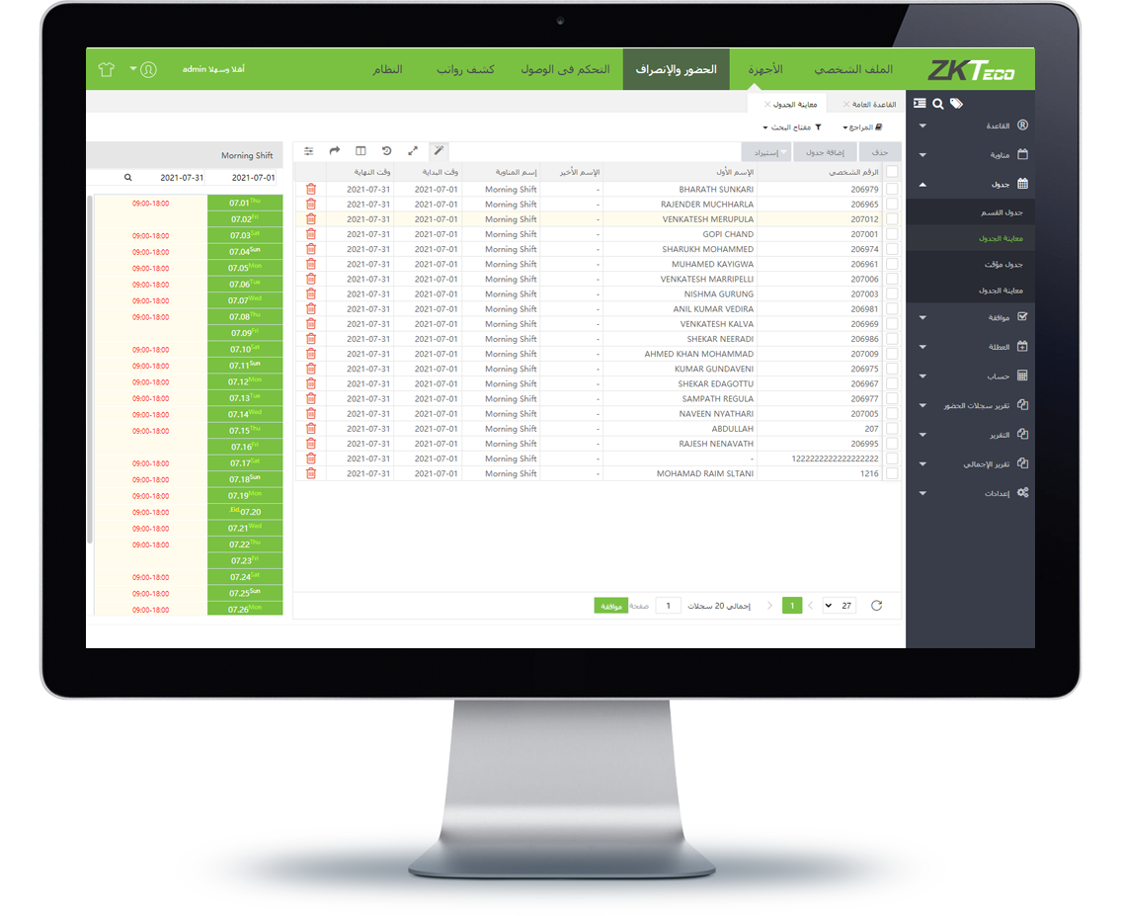
الجدولة المرنة لمناوبات العمل
جداول زمنية متعددة
مناوبات العمل عبر اليوم (24 ساعة)
دورة المناوبات
المناوبات التلقائية
الجداول المؤقتة

Slide 16

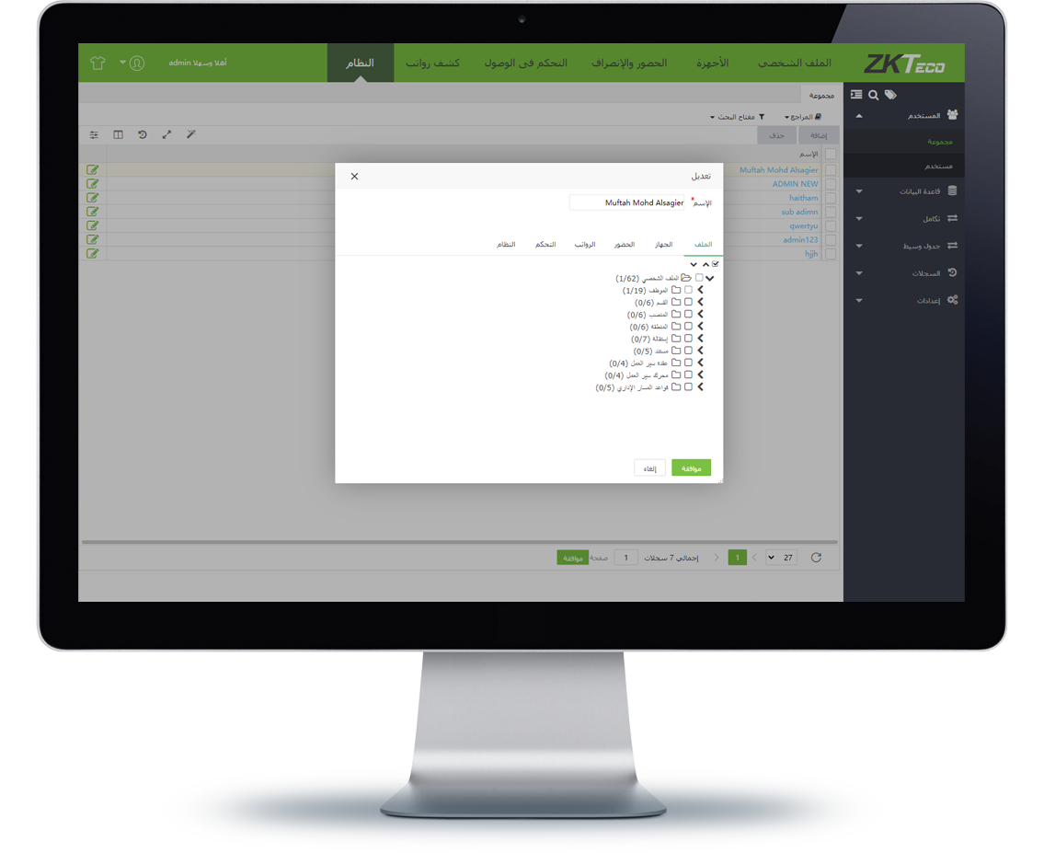
امتيازات لأكثر من مسؤول
.
.
يمكن ضبطه لأكثر من مسؤول من أجل إدارة امتيازات مختلفة في البرنامج. سيحصل المسؤول على قائمة كاملة بحضور الموظف وانصرافهم، بما في ذلك عدد حالات التأخير والغياب.

Slide 17
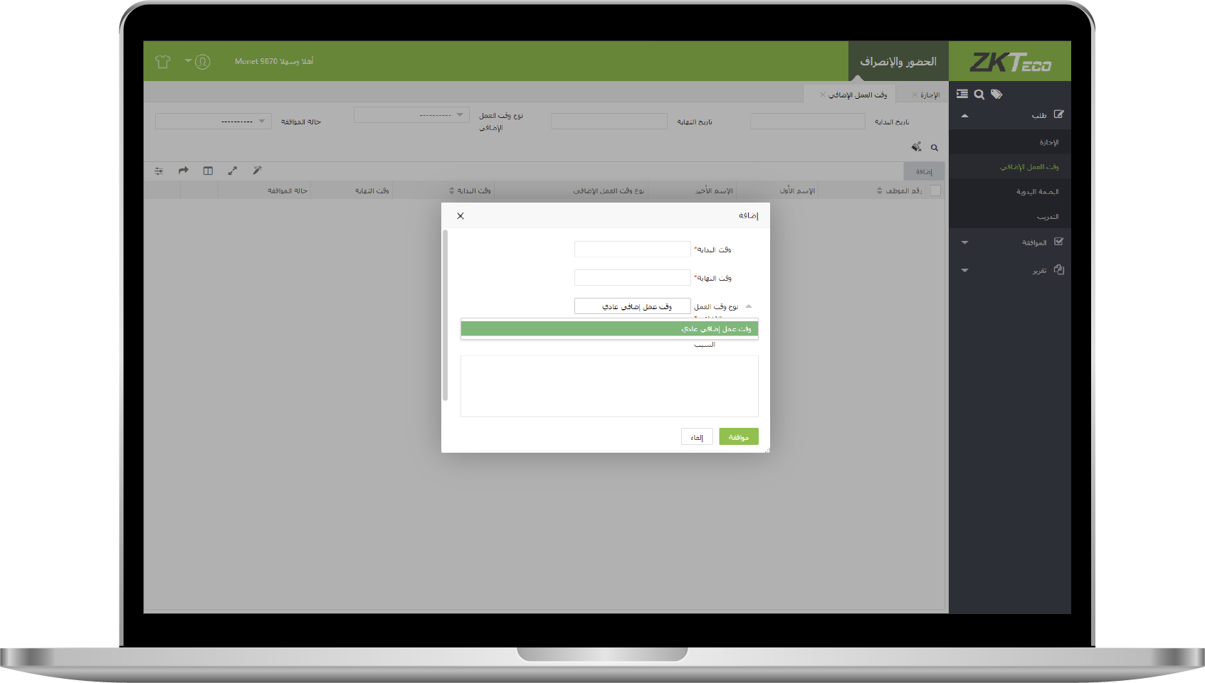
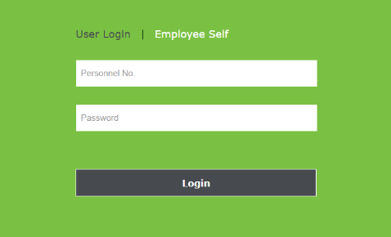
الاستعلام عن الخدمة الذاتية للموظف
.
تسجيل الدخولمتاح لكل موظف للتحقق من حضور جميع الموظفين. يمكن للموظفين التقدم للحصول على الإجازات، والتسجيل للتدريب، والتسجيل بالضغط على أزرار الأجهزة المتحركة، وإجراء التغييرات على الجداول الزمنية عبر الإنترنت ليعتمدها المدير أو المسؤول.

Slide 18
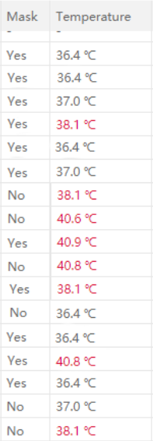
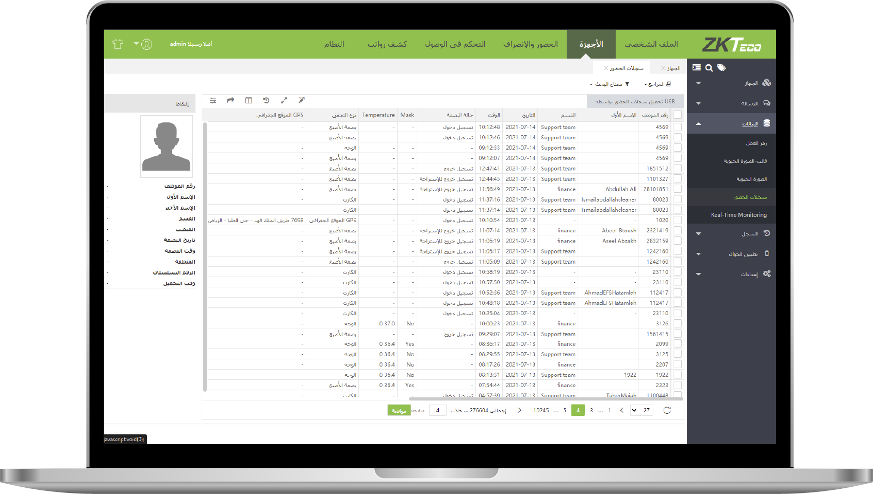

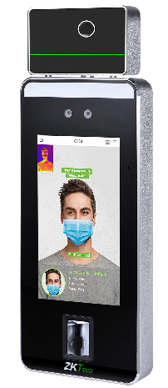
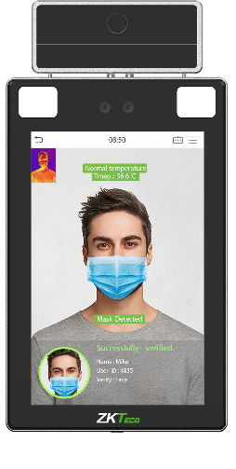
الجديد
قياس درجة حرارة الجسم ووظيفة كشف الأقنعة على الوجوه.
يعرض سجلات الوقت الفعلي بما في ذلك درجة حرارة الجسم المكتشفة في الجهاز وما إذا كان المستخدم يرتدي قناعاً.
حدد درجة حرارة الجسم المقبولة والاعتيادية في البرنامج.
يدعم الوحدات الطرفية لتسجيل الوقت والحضور والانصراف والدخول على النظام الخاصة بشركة زكتيكو إضافة إلى قياس درجة حرارة الجسم ووظيفة كشف الأقنعة على الوجوه.

Slide 19
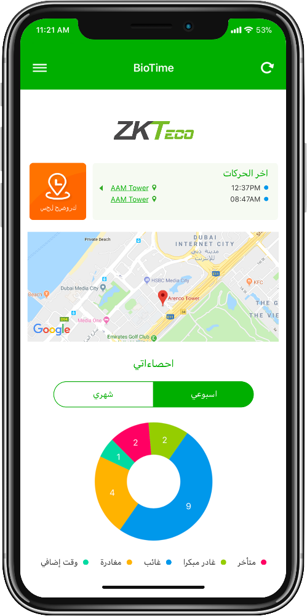
الجديد
زر الأجهزة المتحركة لتسجيل حضور الموظفين وانصرافهم عبر السياج الجغرافي لموقع العمل
يُنشئ سياجاً جغرافياً للتسجيل عبر تطبيق الهاتف المتحرك بالضغط على أزرار الهاتف.
غير مسموح بالتسجيل للحضور والانصراف
مسموح بالتسجيل للحضور والانصراف
غير مسموح بالتسجيل للحضور والانصراف

Slide 20
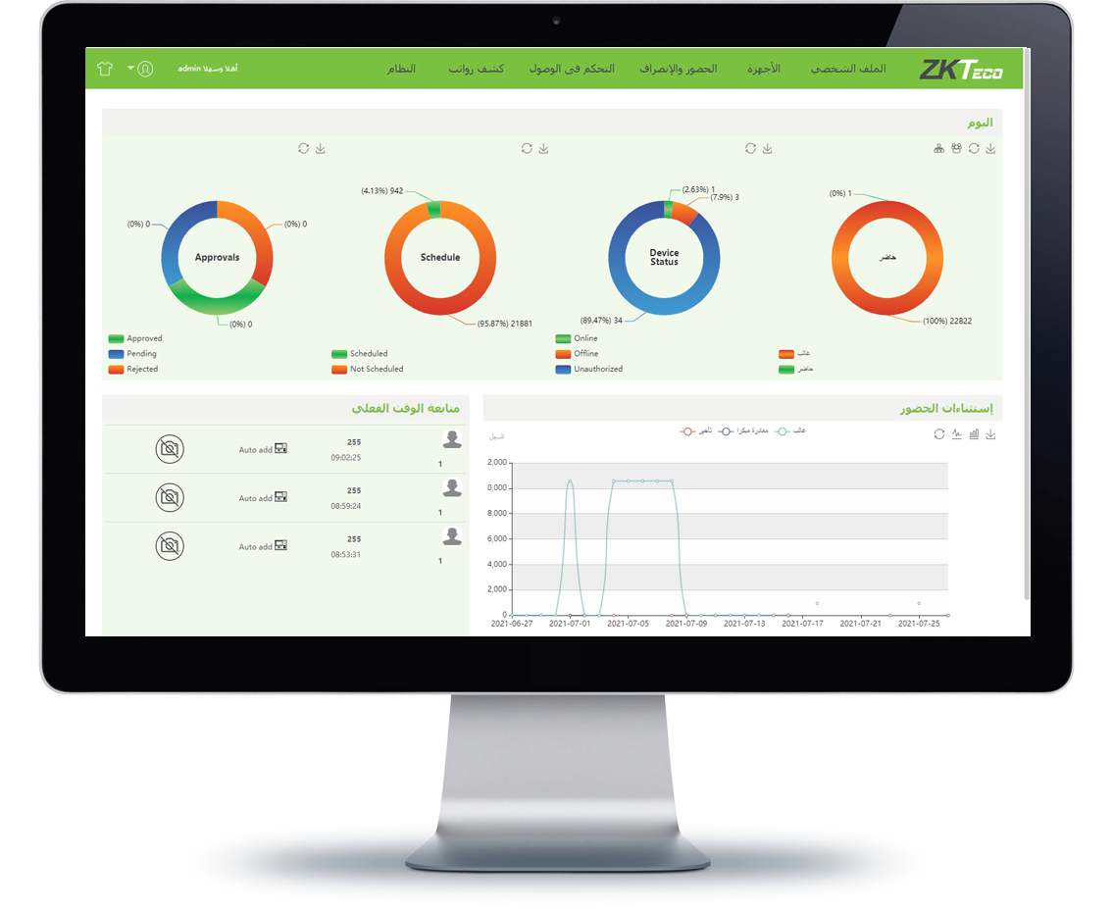
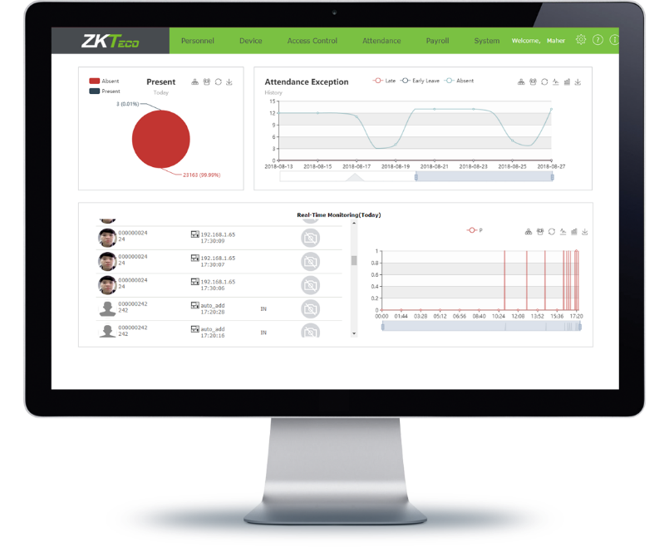
الجديد
ترحيل قاعدة البيانات
ييسّر البرنامج لمستخدميه ترقيته بسهولة عن طريق وظيفة التشغيل المدمجة فيه.
ترحيل البيانات
BioTime 8.5
يقوم بترحيل البيانات من الإصدار السابق
BioTime 7.0

Slide 21
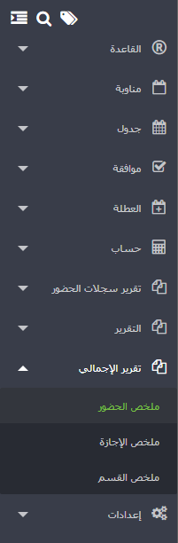
حساب الحضور والانصراف وإصدار التقارير
يُنشئ ما يصل إلى 15 نوعاً من تقارير الحضور التي يمكن تصديرها بتنسيق CSV أو PDF أو XLS.

Slide 22
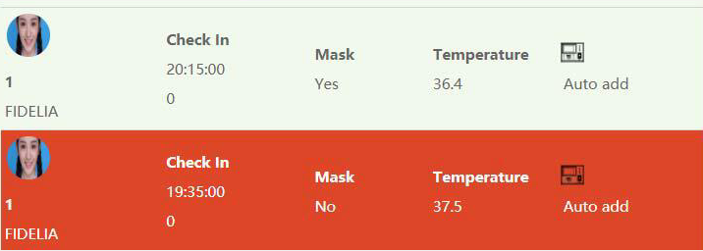
لوحة جديدة للمعلومات
الموجز
يعرض موجزاً للحضور والانصراف، وحالة الجهاز
والجدول الزمني، والاعتمادات خلال
اليوم الحالي
يعرض المتابعة في الوقت الحقيقي
يعرض حالة الحضور والانصراف في الوقت الحقيقي
يقوم بالتسجيل في أي وقت يقوم فيه الموظف
بالضغط على أزرار جهازه المتحرك لتسجيل الحضور أو الانصراف إذا تم تمكينه، فإنه يعرض سجلات اكتشاف درجة حرارة الجسم وارتداء الأقنعة على الوجوه.
استثناءات الحضور والانصراف
يعرض رسماً بيانياً للإحصاءات المنصرمة
للإجازات المبكرة وحالات التأخير والغياب.

Slide 23
المواصفات
مواصفات البرنامج
القوالب | بصمات الأصابع/ سمات الوجه/ راحة اليد/ مُعرّف التردد الراديوي / كلمة المرور
بنية النظام | الخادم الإلكتروني/ المتصفّح
سعة الجهاز | 500 في الخادم الواحد
قاعدة البيانات | PostgreSQL (افتراضي)MySQL5.0.54 / MS SQL خادم 2005/2008/2012/2014 / أوراكل 10g / 11g / 12c
نظام التشغيل | لأنظمة التشغيلWindows 8/8.1/10 Windows Server 2003/2008/2012
دقة وضوح الشاشة | 1024 x 768 أو أعلى
متطلبات العتاد
الجهاز | 100 | 200 | 500
بنية النظام | Intel i3 Quad Core | Intel i5 / Magny-Cours | Intel i7 / Magny-Cours
ذاكرة الوصول العشوائي: | 16 جيجابايت | 32 جيجابايت | 64 جيجابايت
سعة التخزين | المساحة المتاحة 100 جيجا أو أعلى (نوصي باستخدام قسم NTFS في القرص الصلب كدليل تثبيت البرنامج.)
*إذا تجاوز عدد الأجهزة 500، يرجى الاتصال بشركة زكتيكو
*نوصي باستخدام خادم إلكتروني مختلف لقاعدة البيانات.

Slide 24
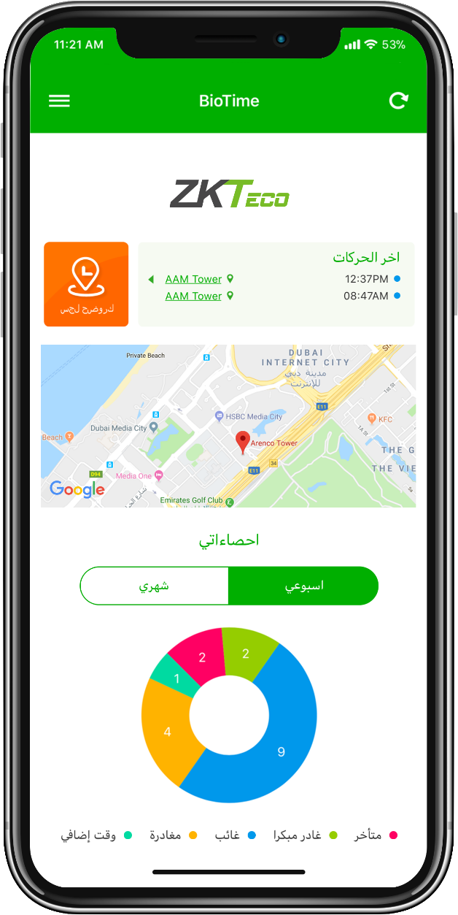
تطبيقات الهواتف المتحركة ZKBIOTIME
الميزات والخصائص
تسجيل الحضور في الوقت الحقيقي مع تفاصيل الموقع الجغرافي
اعتماد الحضور والانصراف
الإشعارات والتحديثات في الوقت الحقيقي
الإعلانات العامة والخاصة
سهولة التشغيل الحد الأقصى للتنقل خطوتان
واجهات يسيرة الاستخدام للمسؤول والموظفين
حالات الموظفين وطلباتهم عبر الإنترنت

Slide 25
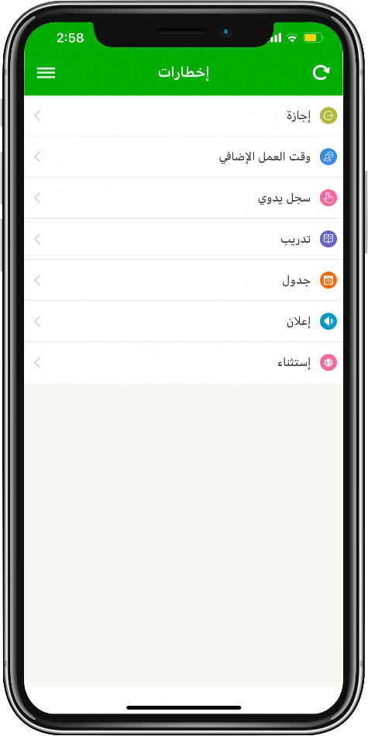
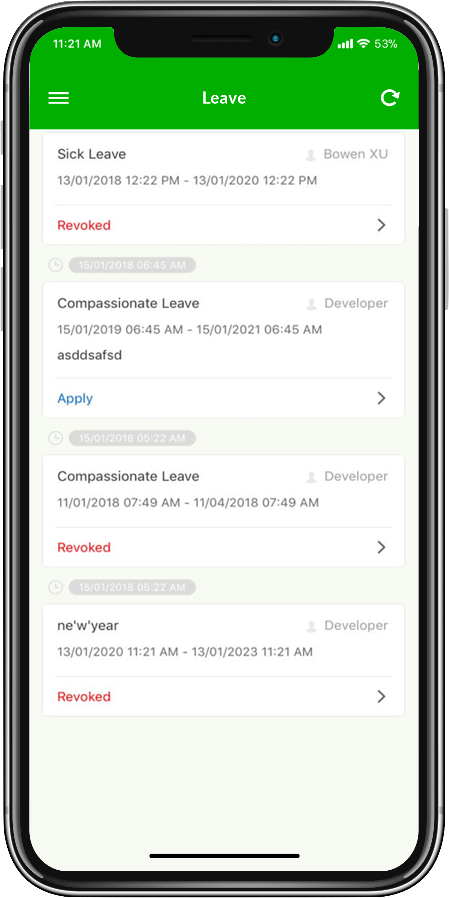
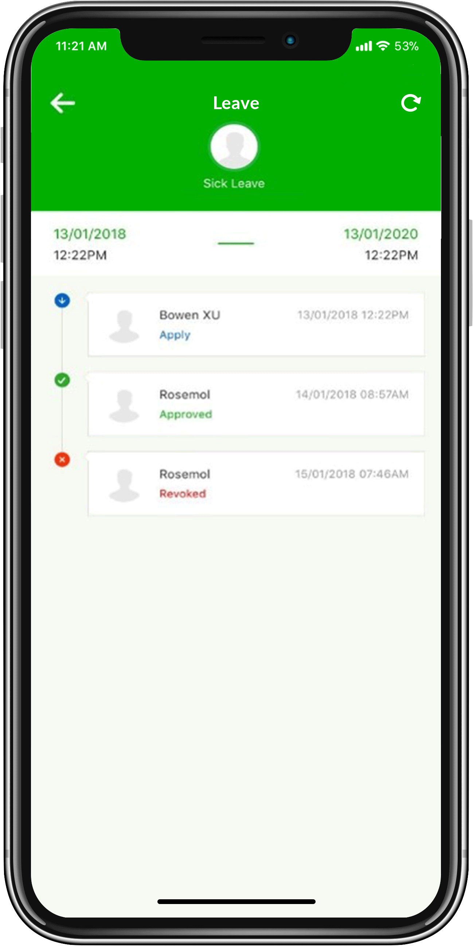
الإشعارات عبر الإنترنت
توفر واجهة الاستخدام يسر الدخول لطلبات الموظفين
يعرض حالة اعتماد الموافقات على أكثر من مستوى

Slide 26
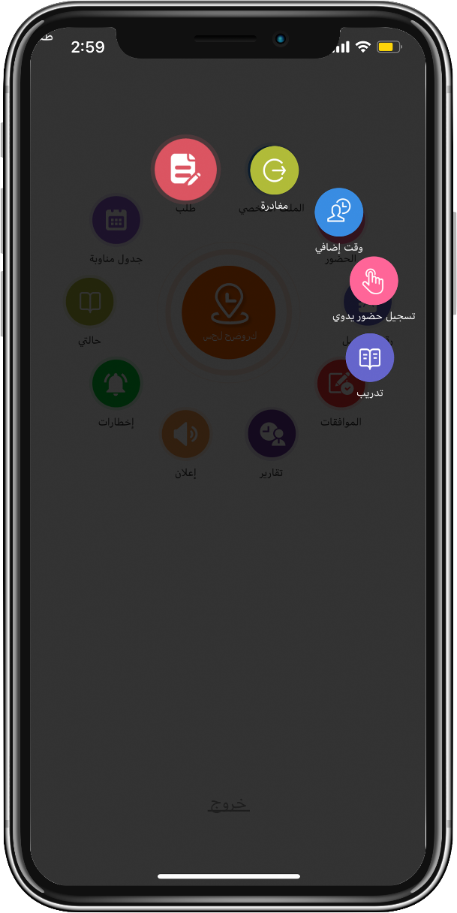
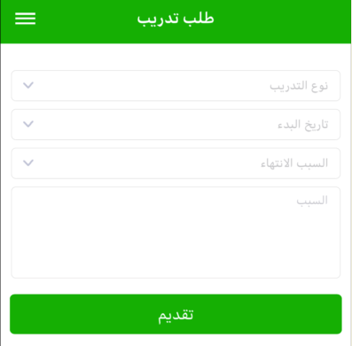
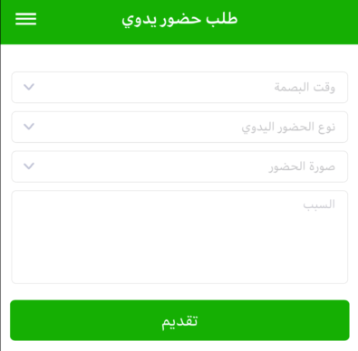
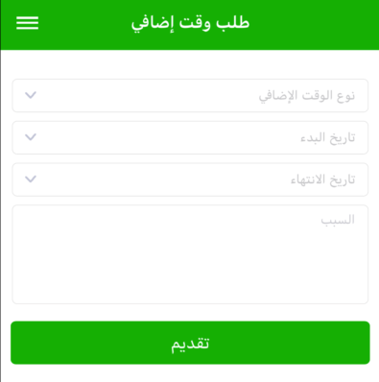
الطلب عبر الإنترنت
في قائمة «My Request»، يمكن لللموظفين التقدم بطلب الحصول على الإجازة والتدريب والعمل الإضافي بالضغط اليدوي على أزرار أجهزتهم المتحركة.
ستنتقل جميع الطلبات إلى قسم الموافقات ليعتمد المسؤول أو مسؤول الاعتماد هذه الموافقات.

Slide 27
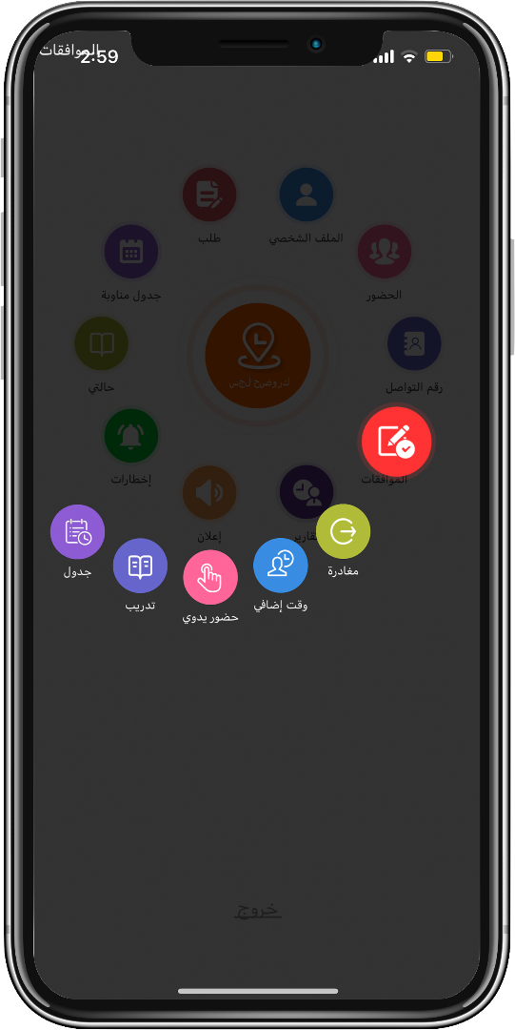
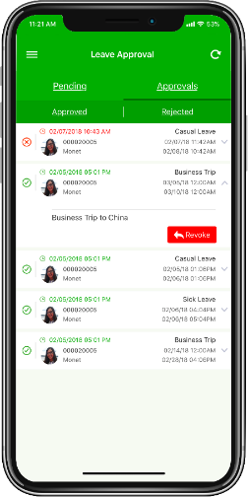
خط سير الاعتماد
اعتمادات متعددة المستويات لكل من المسؤول والمسؤولين عن الاعتماد
الإجازات
ساعات العمل الإضافية
الضغط اليدوي على أزرار الأجهزة المتحركة
التدريب
الجدول الزمني

Slide 28
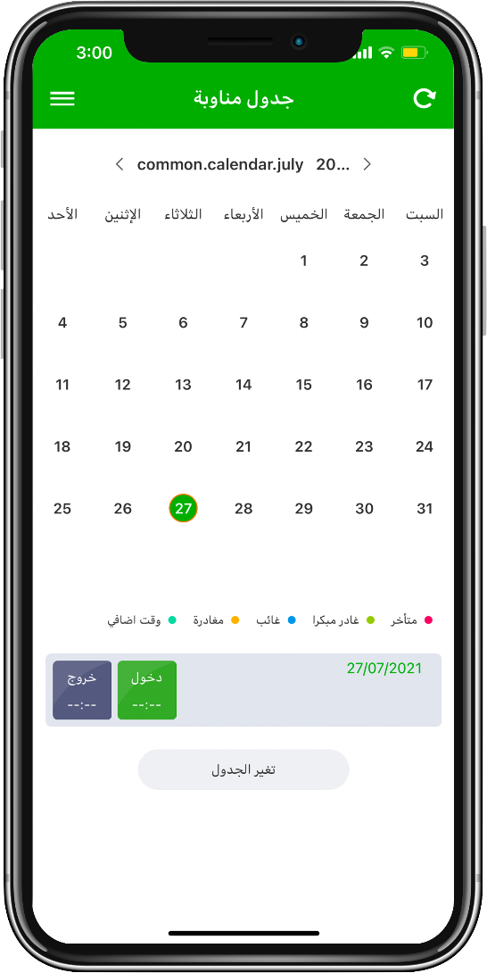
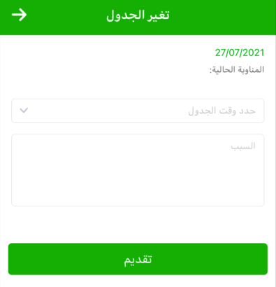
تخصيص الجدول
يعرض تطبيق ZKBioTime APP الجدول الزمني للموظف عبر الخادم الإلكتروني الرئيس لبرنامج BioTime
يمكن للموظف تغيير الجدول الزمني المخصص بشرط الحصول على اعتماده من المسؤول / الموافق.

Slide 29

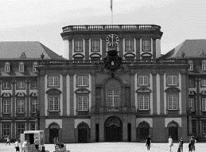

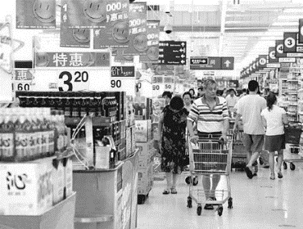
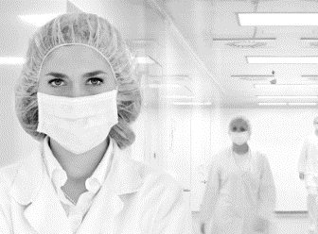
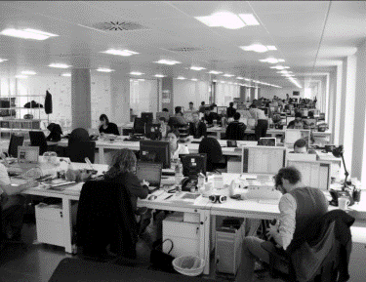
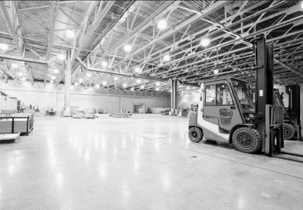
التطبيقات
الحكومة
المدارس والجامعات
مواقع التشييد والبناء
سلسلة المتاجر
العيادات والمستشفيات
المكاتب التجارية
التجزئة واللوجيستيات

Slide 30
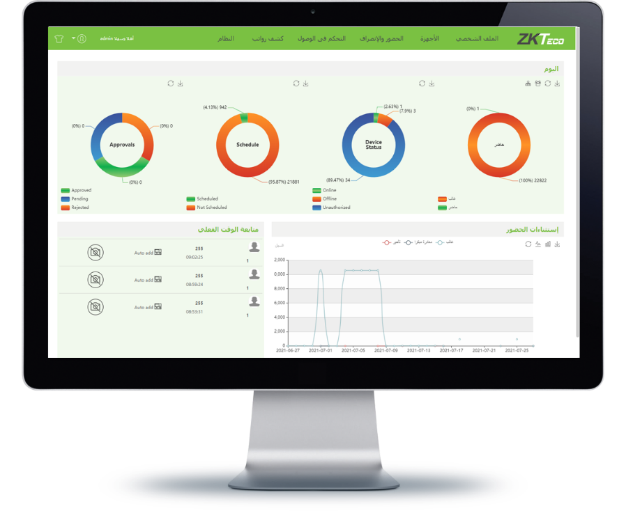


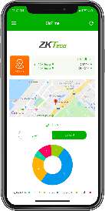
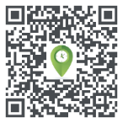
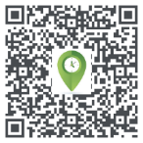
انقر هنا
تطبيقات الهواتف المتحركة
أو
انسخ هذا على متصفح الويب: http://biotimedxb.com:8085/
حزمة البرمجيات
اسم المستخدم: المسؤول
كلمة المرور: المسؤول
انقر هنا

Slide 31
مع وافر التحية
إذا كانت لديكم استفسارات، يمكنكم الاتصال بنا:
زكتيكو ميدل إيست
ص.ب 4323، المكتب 1207، الطابق 112، برج أرينكو، دبي - دولة الإمارات العربية المتحدة
الهاتف: 3927639 4 971+ | 3927649 4 971+
E-mail: zk_me@zkteco.com
www.zkteco.me
التحديث: 18 سبتمبر 2019م

